Slide 1


UBND QUẬN LONG BIÊN
TRƯỜNG MẦM NON ĐỨC GIANG
GIÁO ÁN : Lĩnh vực phát triển ngôn ngữ
Thơ: Chú giải phóng quân
Giáo viên : Lương Thị Thu Hiền
Lớp: MG nhỡ B1

Slide 2
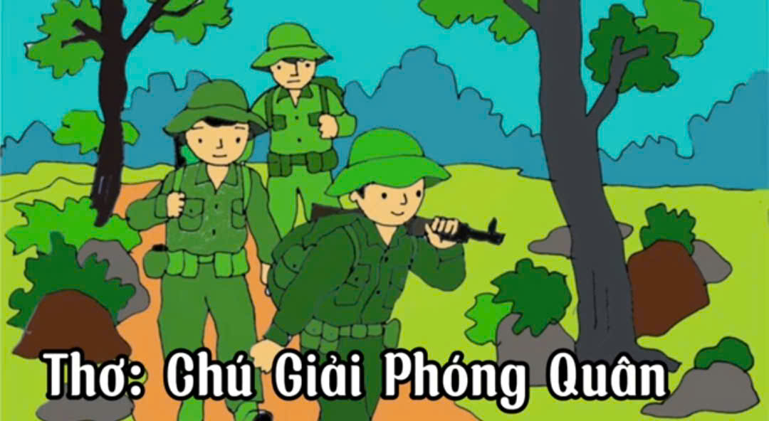

Slide 3

MỤC ĐÍCH - YÊU CẦU
1. Kiến thức
- Trẻ biết tên bài thơ: Chú giải phóng quân của tác giả Lê Thị Cẩm Thơ
- Trẻ biết nội dung bài thơ: nói về chú bộ đội giải phóng quân đi chiến đấu vả nửa đêm mới được về mà vân vui vẻ tươi cười.
2. Kỹ năng
- Trẻ đọc thuộc bài thơ thơ, đọc rõ lời, kết hợp điệu bộ nhẹ nhàng
- Trẻ trả lời được câu hỏi của cô , đủ ý.
- Hiểu được những hình ảnh miêu tả vẻ đẹp của thiên nhiên, những từ mới : ba lô, mũ tai bèo, giải phóng, trường sơn
3. Thái độ
- Giáo dục trẻ yêu quý ,biết ơn cô chú giải phóng quân, các chú bộ đội cầm súng bảo vệ Tổ Quốc

Slide 4
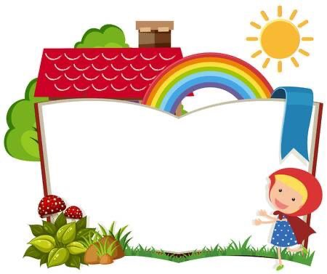
1.Ổn định tổ chức, gây hứng thú
Cô và trẻ cùng chơi chơi giải câu đố về Chú bộ đội.
Chú đi hành quân.
Vai chú mang súng.
Mũ cài ngôi sao.
Đố bé là ai? (Đáp án: Chú bộ đội)

Slide 5

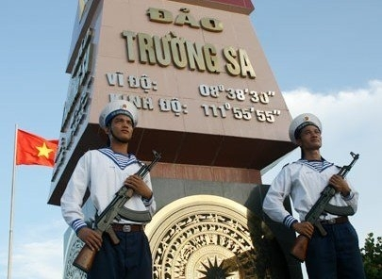
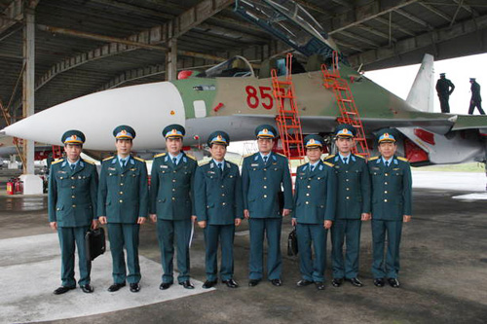
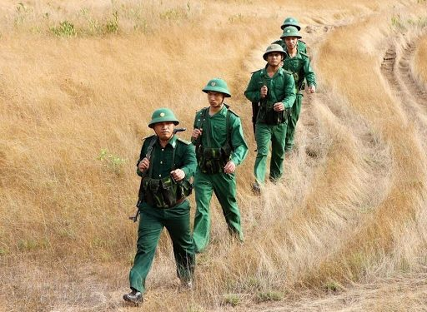
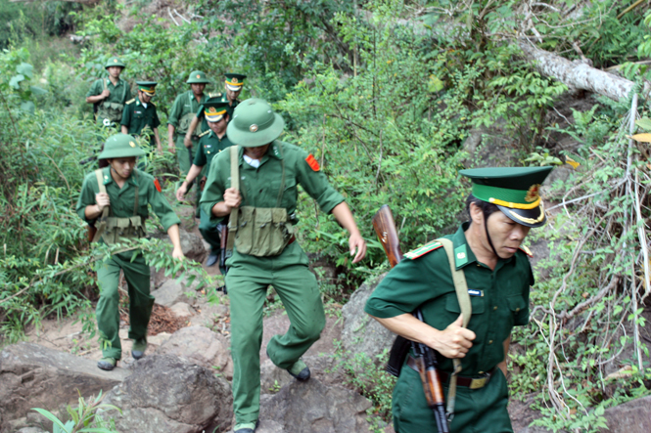
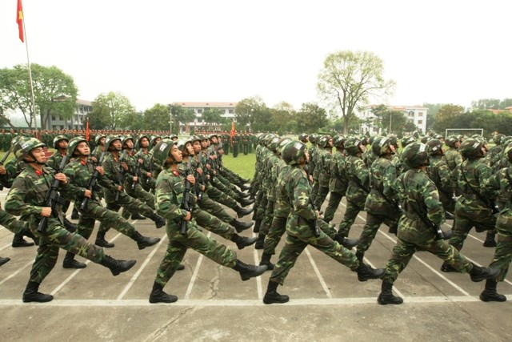
Xem tranh ảnh trò chuyện về chú bộ đội
Bộ đội Hải Quân
Bộ đội bộ binh
Bộ đội không quân
Bộ đội Đặc công
Bộ đội bộ binh
Bộ đội biên phòng

Slide 6
2. Phương pháp và hình thức tổ chức
Cô giới thiệu tên bài thơ.
- Đọc thơ cho trẻ nghe
Lần 1 bằng lời và kết hợp cử chỉ
Lần 2 kết hợp vi deo

Slide 7
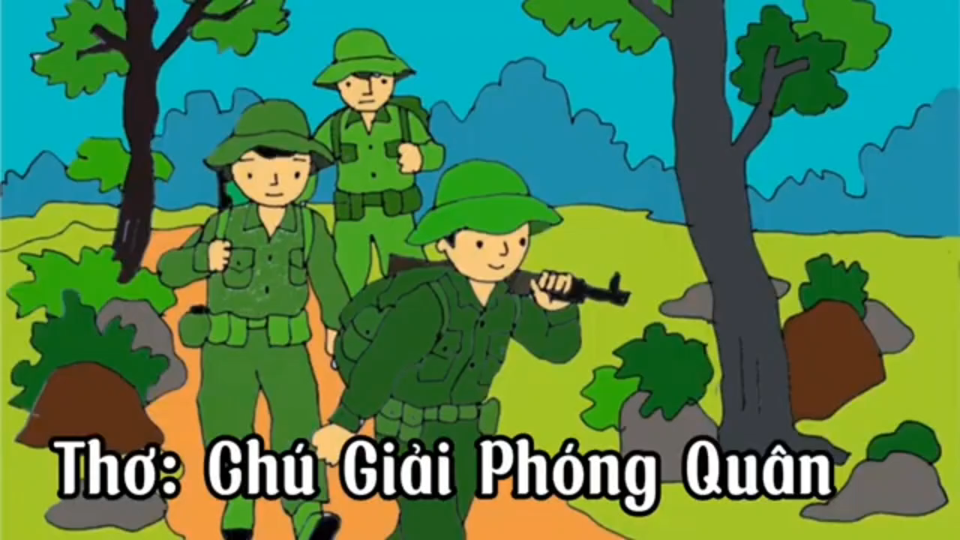

Slide 8
Đàm thoại - Trích dẫn
- Cô vừa đọc cho các con nghe bài thơ có tên là gì? Do ai sáng tác?
Bài thơ nói về điều gì?
- Cô củng cố lại nội dung bài thơ nói về chú bộ đội giải phóng quân

Slide 9
Chú giải phóng quân đi đâu về?
Giải thích trẻ tuyền tuyến là nơi chú giải phóng quân đi đánh quân giặc đấy

Slide 10
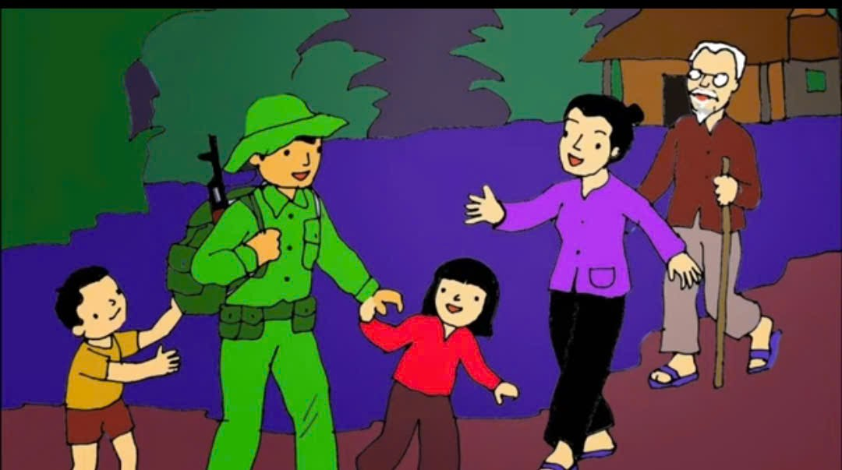
Chú giải phóng quân
Chú là chú em
Chú đi tiền tuyến nửa đêm chú về

Slide 11
Khi về chú mang theo những gì?
Ba lô con cóc to bè.
Mũ tai bèo bẻ vành xoè trên vai

Slide 12
Chú về cả nhà đã đón chú như thế nào?
Cả nhà mừng quá chú ơi Y như em đã mơ rồi đêm nao

Slide 13
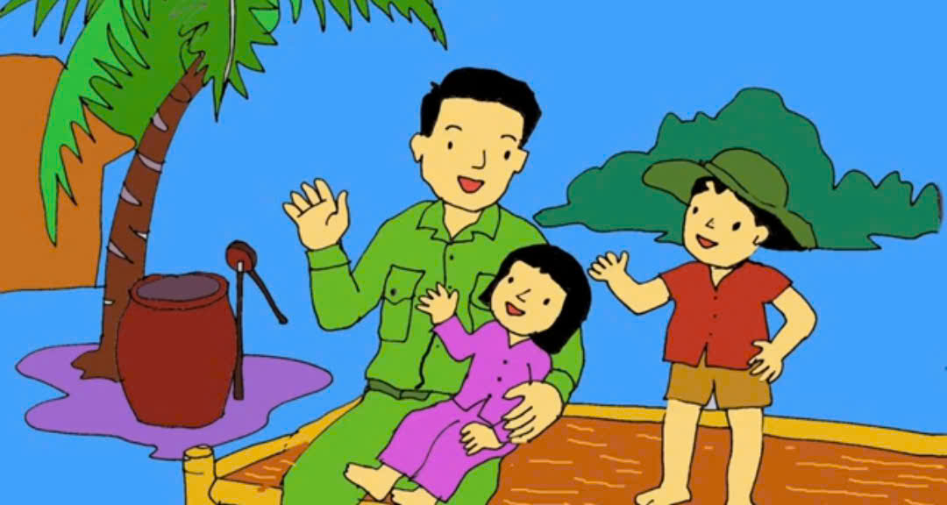
Cảm xúc của mọi người như thế nào khi được nghe chú kể chuyện ?
Chú về kể chuyện vui sao
Mỹ thua cũng khóc như nhiều trẻ con

Slide 14
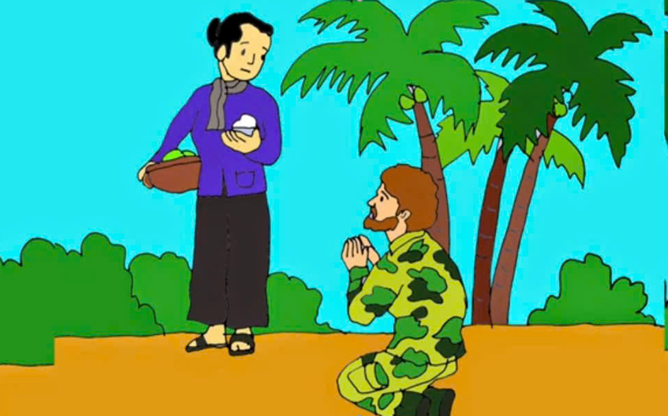
Chắp tay lạy má xin cơm
Em mà có đói chả hèn thế đâu

Slide 15
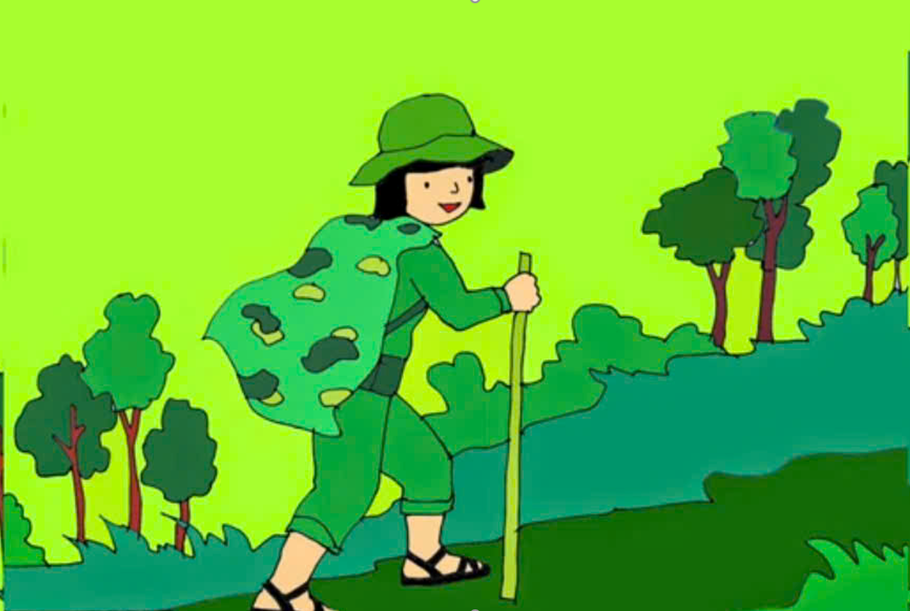
Ước mơ của em bé sau này làm gì?
“ Muốn xin chiếc mũ tai bèo.
Làm cô giải phóng vượt đèo Trường Sơn”

Slide 16
Ước mơ của bé thật cao đẹp. Còn các con sau này các con có thích trở thành cô chú giải phóng quân không?
Các con ạ chú giải phóng quân chính là các chú bộ đội. Ngày nay tuy hết giặc mỹ nhưng các chú cũng rất vất vả canh giữ biên giới hải đảo xa xôi để bảo vệ hoà bình cho đất nước để mọi người đi làm và các em bé được đến trường.

Slide 17
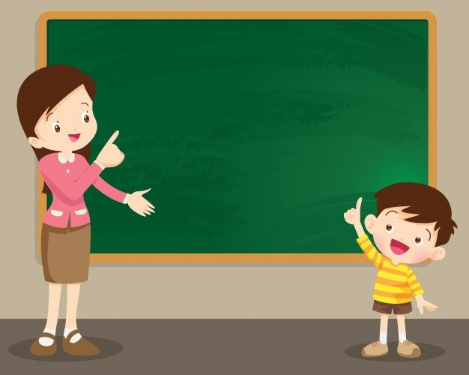

Cô giáo dục trẻ : Qua bài thơ các con hãy biết yêu quý, kính trọng và biết ơn chú giải phóng quân, các chú bộ đội đã ngày đêm chiến đấu bảo vệ Tổ Quốc, đem lại bình yên cho mọi người .

Slide 18
Dạy trẻ đọc thơ
- Lớp đọc, tổ đọc ( đọc nối tiếp), nhóm đọc
(Đọc thơ theo tranh)
- Cá nhân trẻ đọc sử dụng Powponit
3. Kết thúc
Cô cùng trẻ vận động theo nhạc bài hát : “ Chú bộ đội ”.

Slide 19


Xin chào hẹn gặp lại các bé !

